Slide 1
The effect of information availability in a user interface (UI) on in-vehicle task performance: A pilot study
作者：Xuan Han, Patrick Patterson
期刊：International Journal of Industrial Ergonomics 61 (2017) 131－141

Slide 2
Introduction
在駕駛時，與車載信息系統互動，使用者介面設計是評估安全潛在影響的重要因素(Mitsopoulos-Rubens et al., 2011)。
為了能精準且安全的完成任務，改善顯示的信息可以減少資訊的繁雜與不足的情況發生，並且降低潛在的風險。
信息顯示模式對決策表現的影響相關研究發現：選擇適當的顯示模式（形式、架構和順序）有效幫助決策者在做出正確的判斷，並且減少與信息系統互動時的工作量（Lucas and Nielsen, 1980, Jarvenpaa, 1989, Kleinmuntz and Schkade, 1993, Speier , 2006) 。
Benbasat 等人(1986)提出圖形設計可以提高使用者在執行任務時的決策正確性，並可以有效地降低花費的時間。

Slide 3
Introduction
使用者會依賴與任務相關的訊息來判斷當時任務的狀態。
Tufte（1986）建議以視覺顯示的方式可以有效地傳遞訊息；而O‘Reilly（1980）和Hall等人（2007）則認為過多的訊息會讓使用者對於系統更信心，但會降低判斷的正確性。
部分的研究人員認為介面上的信息量可以透過專家意見來選擇顯示重要的訊息（Horvitz and Barry（1995））。

Slide 4
Introduction
雖然現代技術可以快速提供大量的資訊，但人們的思維翁常使用簡單、快速和少量的思考方式接收資訊，但往往會忽略或過度依賴重要的線索（Todd，2007）。
Davies 等人 (1989)研究表單的有無對於輸入命令的操作（鍵盤和滑鼠）的影響，發現使用表單的人比沒有使用表單的人的輸入效率更高。
本研究的目的是幫助設計人員根據車載任務表現的角度，了解在有限的用戶界面顯展示的必要信息量。
探討的問題如下：
操作者的任務表現在否會受到車載介面中顯示信息內容的不同而受到影響？
操作錯誤警告、即時狀態資訊和當前速度等訊息的存在是否會影響簡單／複雜任務的速度與精確性？
有哪些訊息可以降低操作者發生失誤的情況？

Slide 5
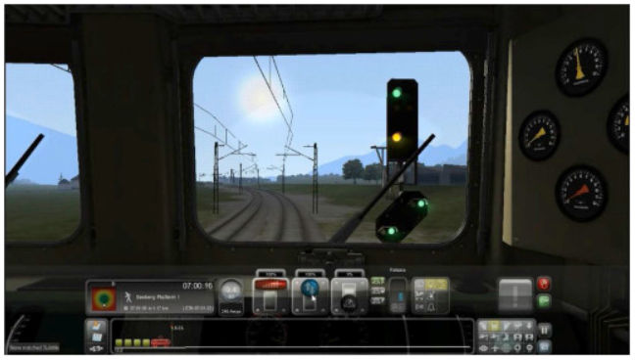
Method
實驗場景
受測者使用滑鼠操控螢幕上顯示的按鈕，將火車行駛到特定的站點。
在簡單和複雜的場景任務下即時且安全的接送乘客到達站點。
使用者介面參照遊戲平台“STEAM.”的“Train Simulator 2015”，並針對實驗需求做出修改。

Slide 6
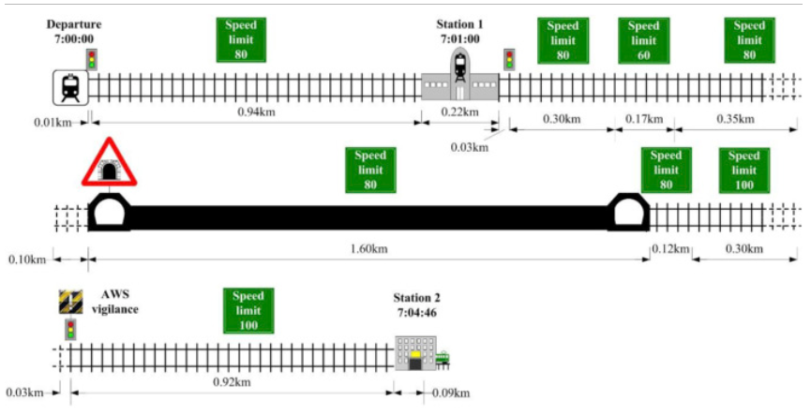
Method
在遊戲的“專業模式”場景下設計了一個任務，包括：
路線和時間的任務計畫

Slide 7
Method
在特定位置的介面上顯示任務相關信息
目前速度和速度限制
軌道狀況：顯示到站距離，其中到站最佳位置由短綠線表示。
超速和緊急煞車警告：顯示在錯誤操作警告區。
自動警告系統（ＡＷＳ）：當前方號誌為紅燈或黃燈時，ＡＷＳ重設按鈕會亮起，提醒駕駛在號誌轉成紅燈時停下列車。
任務情況：顯示預計到達時間。

Slide 8
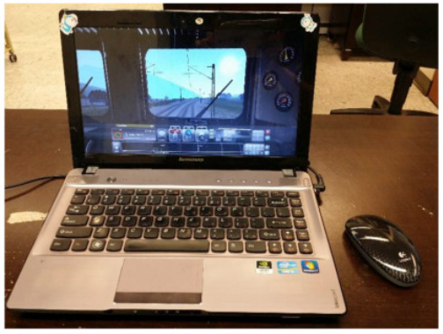
Method
透過滑鼠控制火車的移動，並在安全的情況下完成任務。

Slide 9
Method
操作行為如下：
前進：當介面顯示達１００％時，火車運轉功率是最大的。
倒車
煞車：從１００％降速時，利用煞車可以逐漸減速，避免乘客有緊急煞車時不舒適的感受。
開關車門：使乘客可以上下車。
ＡＷＳ重置按鈕：按下按鈕以確定駕駛已接收到ＡＷＳ傳達的警告；否則，火車會自動煞車。
在實驗過程中，會記錄每次事件的發生時間、事件點、懲罰／獎勵原因和過程，並進行數據分析。
使用Bandicam（版本：2.0.2.655）遊戲錄製程式紀錄遊戲過程，並以側錄方式記錄受測者實驗時的情況。

Slide 10
Method
受測者
人數：１０人（男５，女５）
年齡：２１－３０（平均：２６.５，標準差：３.０３）
皆為右撇子。
皆無駕駛火車或是操作模擬火車的經驗，並且能正常使用電腦。
在實驗開始前，先進行練習以熟悉操作環境。
如在實驗過程中，受測者在執行任務時遇到困難或是有任何頭暈症狀，其數據將不列入紀錄中。

Slide 11
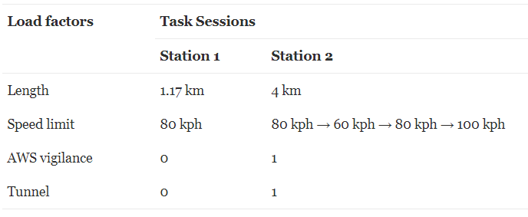
Method
任務
在實驗開始之前先進行２０分鐘的解說以及練習。
在實驗過程中，隱藏了一些重要的訊息，以觀察受測者在不同的可用信息的條件下表現是否會有差異。
實驗時間均控制在９０－１２０分鐘之內（包括解說、練習和休息時間）。
在行駛過程中需執行以下特定任務：
在預定時間內接送乘客：需將列車停在指定位置。
避免超速：使用介面上的油門／煞車按鈕控制速度。
避免緊急煞車的情況發生。
當“AWS重置按鈕”（有驚嘆號的按鈕）出現黃色警告色時，立即按下按鈕，避免出現紅燈。（出現紅燈時，自動煞車情況發生會延遲抵達時間）

Slide 12
Method
實驗設計
自變項（２＊２＊２）：該訊息顯示在螢幕上與否
Ａ－操作錯誤警告（超速和緊急煞車警告）
Ｂ－軌道狀況（與最佳停止位置的距離）
Ｃ－當前速度
依變項
ＳＤ：超速持續時間（秒）
ＡＳ：超速時速度平均值（km / h）
ＭＳ：超速時速度最大值（km / h）
ＥＢ：緊急煞車時間（秒）
ＤＯＰ：距離最佳停止位置的距離（ km ）
Ｌ：延遲（秒）

Slide 13
Method
當火車未在車站中成功停車時，會增加DOP（距離最佳停止位置的距離）和L（延遲）的罰款。
當受測者在任務過程中放棄或運行號誌成為紅燈導致“遊戲結束”時， DOP、L和速度分別為DOP（０）、L（０）和$\left|\vec{v}\left(0\right)\right|$。高速行駛比低速行駛會得到較多的懲罰。
罰款表現$\left(P\right)$：
乘客上下車所需時間為３０秒。
在實驗完成後透過問卷收集受測者對於實驗的意見。
收集的數據使用ANOVA進行分析。

Slide 14
Results
可用信息對表現的主要影響：無論任務複雜與否，操作錯誤警告（A）和當前速度（C）對SD，AS和MS具有顯著的主要影響。

Slide 15
Results
可用信息對表現的交互作用：在任務高度複雜的情況下，ＡＣ（操作錯誤警告（A）和當前速度（C））對SD、AS和DOP的顯著交互影響。

Slide 16
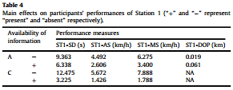
Results
操作錯誤警告（A）和當前速度（C）對站１的主要影響。
在簡單任務的情況下，操作錯誤警告（A）和當前速度（C）的主要影響SD，AS和MS均為正值，表示其可以減少超速的發生，其中又以當前速度（C）影響較操作錯誤警告（A）明顯。

Slide 17
Results
操作錯誤警告（A）和當前速度（C）對站２的交互作用。

Slide 18
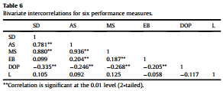
Results
表現行為之間的相關性分析：分析SD、AS、MS、EB、DOP和L之間是否存在任何相關性。
以Spearman的相關性執行雙變數相關分析。
結果顯示，SD、AS和MS均呈強正相關。因為這些數值均為受測者速度控制行為中獲得，所以SD與超速速度值為正相關。
DOP與除L以外的所有其他表現數值呈負相關。隨著DOP降低，超速和煞車的行為次數增加。

Slide 19
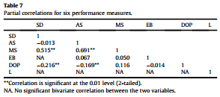
Results
偏相關分析
在控制AS和DOP的影響後，SD和MS之間的相關性仍為正（r = 0.515）且顯著。
在控制MS和AS情況下，SD和DOP之間的相關性降低（r = -0.216），但仍然顯著。
控制SD、EB和DOP，對於AS和MS之間的關係，部分相關具有相同的趨勢（r = 0.691），顯著的。
控制SD、MS和EB的影響，在AS和DOP之間觀察到顯著的負相關（r =-0.169），但相對較弱。

Slide 20
Discussion
UI中的信息可用性
信息可用性與車內任務完成表現之間存在顯著的相關性。
操作錯誤警告（A）和當前速度的可用性（C）在執行模擬火車駕駛任務時對特定駕駛任務表現（即，該試驗研究中的SD、AS、MS、DOP和L）顯示出顯著的正面影響。
但操作錯誤警告（A）和當前速度（C）的同時存在不能保證有最佳的表現，與 Tufte（1986）的論點不同。

Slide 21
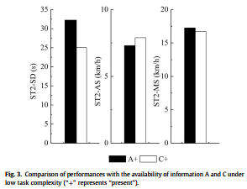
Discussion
當任務複雜度低時，當前速度（C）的存在（相較於操作錯誤警告（A））使得操作者能夠在任務中的“過程控制”（即，速度維持、速度調整和時間控制）中執行校正動作。

Slide 22
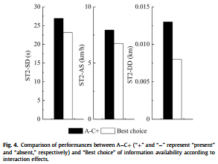
Discussion
將SD、AS和DOP的表現與不同信息的存在進行比較。
操作錯誤警告（A）的存在在簡單任務條件下增加了DOP，可能是因為警告在短距離和限速的情況下引起操作者的恐慌。

Slide 23
Discussion
在事後問卷調查中，七名受測者（70％）表示當前速度（C）是最重要的訊息，其中一位表示操作錯誤警告（A）在開始時也很重要；其餘三位受測者並沒有表達意見。
不同訊息存在與否與任務時的表現進行分析，無論任務複雜程度，操作者的表現在有相關信息存在的情況下表現較佳。
查看正確且相關的訊息，可以有效降低錯誤的判斷以及發生失誤的風險。與O‘Reilly (1980) 和 Hall et al. (2007)提出的信息量過多會降低使用者的對重要線索的關注，而導致判斷的正確性降地的論點相似。
設計師應該考慮車載介面中信息的有效性，在顯示訊息時降低人為失誤的發生機率，只顯示必要的相關資訊（Davidsson and Alm, 2014, Oishi, 2014）。

